Slide 1
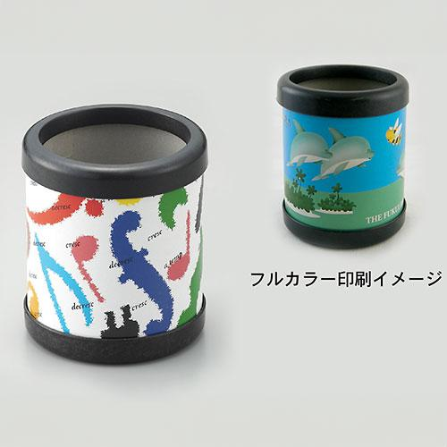
【提案書】
エコハンディーペン立て
人と地球環境に優しいバイオマスプラチックを使用した、エコな組み立て式ペン立て。台紙はオリジナルデザインをフルカラープリントできますので、記念用にも販促用にもおすすめです。
特徴
納期
納期スペース
仕様
素材 : バイオマス樹脂、コートボール
サイズ : φ85 x H 95 mm（組み立て時）
重量 : 29g
付属品 : ペン立てx1
お見積
お見積りスペース

